Slide 1
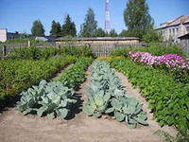
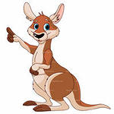
Посадила кенгуру огород

Slide 2
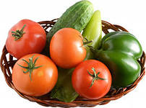
Выросли на огороде помидоры,перцы,огурцы

Slide 3
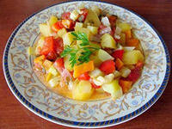
Приготовила кенгуру рагу из овощей

Slide 4
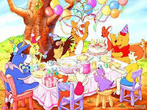
Гости были довольны угощением

